Slide 1
Presentación Final
Equipo 2
Cristian Martinez
Sebastián Martínez
Reinaldo Portocarrero
Diego Rodríguez
Alejandra Sabogal
Prioridad:
Video y animación

Slide 2

Objetivos
Desarrollar un sistema de gestión de recursos digitales, para el centro de innovación pedagógica de la universidad de los Andes Conecta-TE, el cual permitirá gestionar todos y cada uno de los recursos digitales desarrollados por el grupo de producción y soporte (P&S).
Administrar fases del recurso (Pre-producción, producción, pos-producción, control de calidad, cierre, y sistematización y resguardo).
Integrar sistema actual de gestión de proyectos, el cual de encarga del control y asignación de personas y recursos.

Slide 3
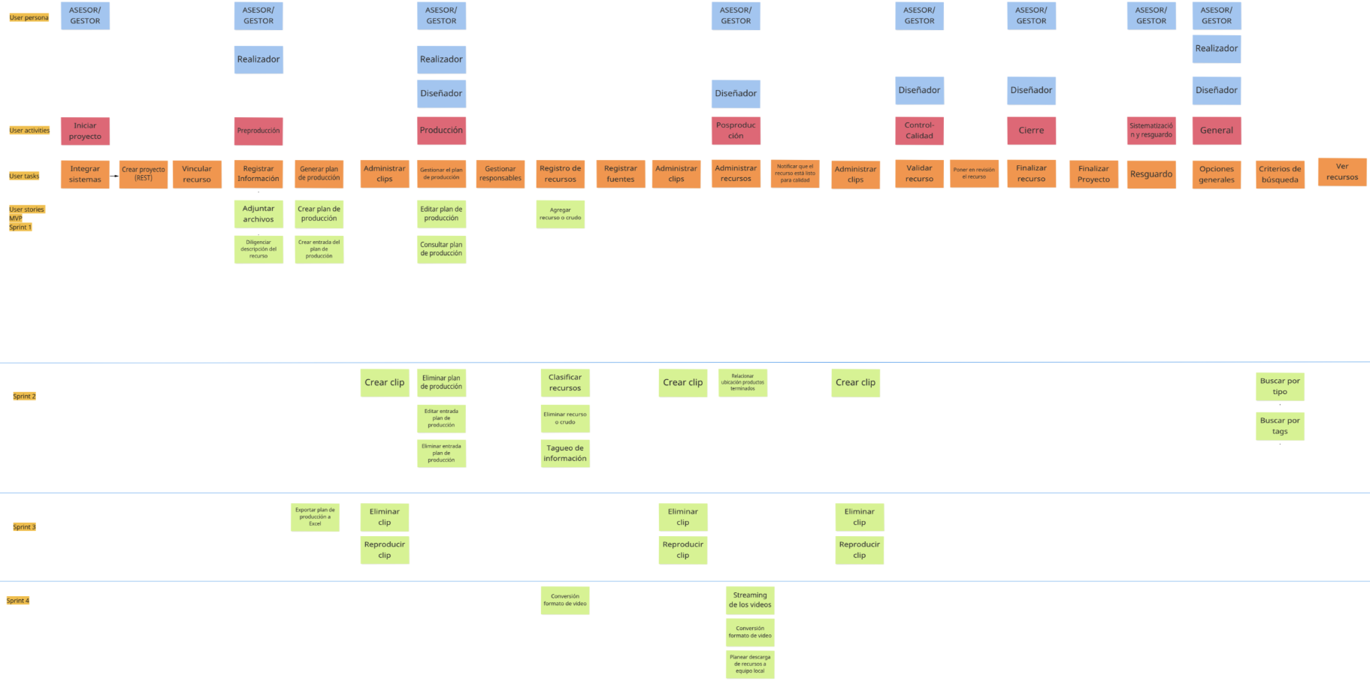
Visual Story Map

Slide 4
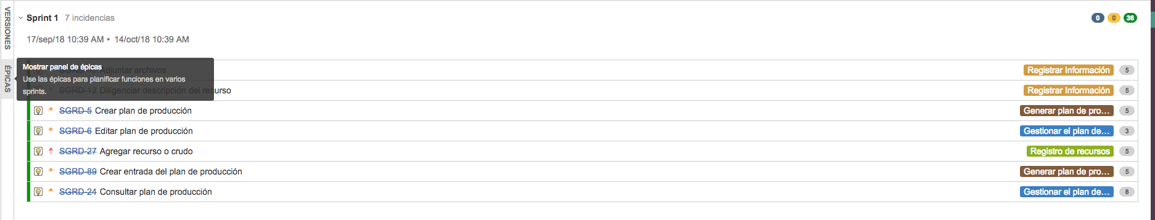
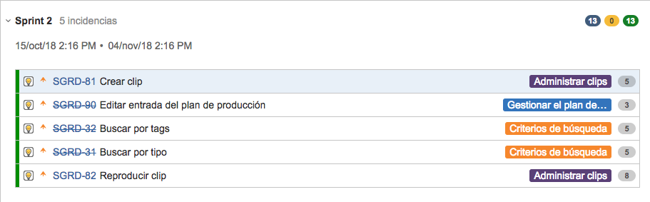
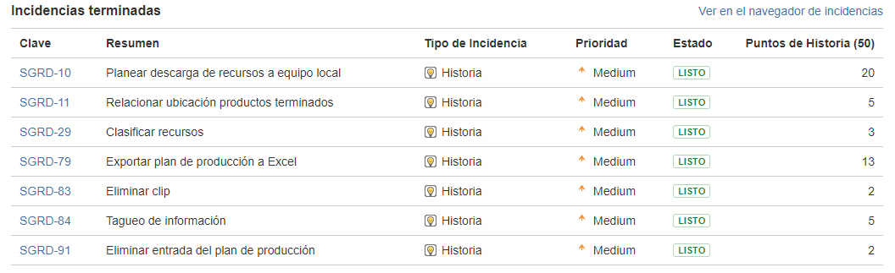
PBL Sprints
Sprint 1
Sprint 2
Sprint 3

Slide 5
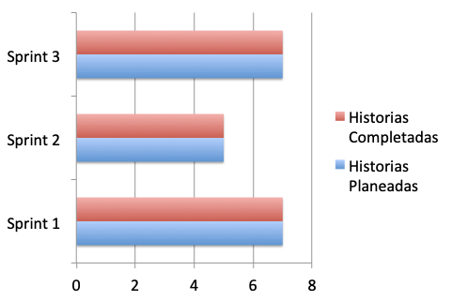
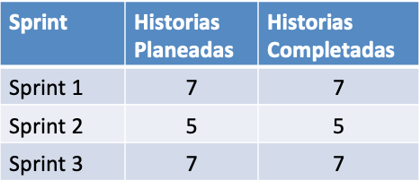
Historias completadas por sprint

Slide 6
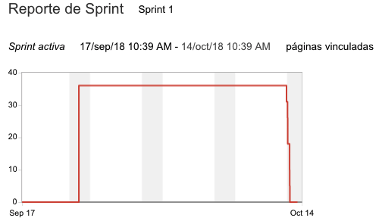
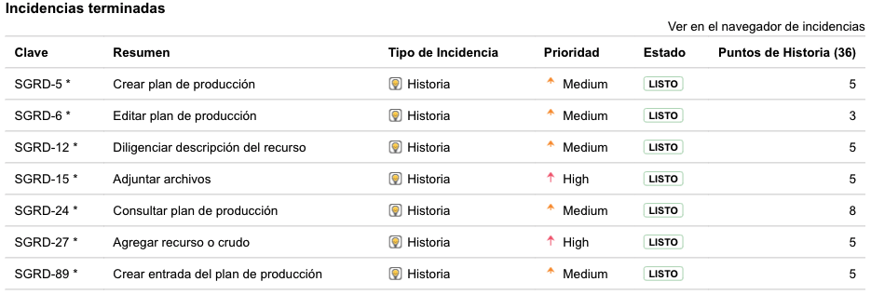
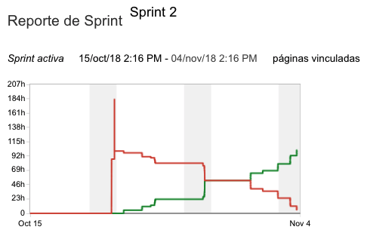
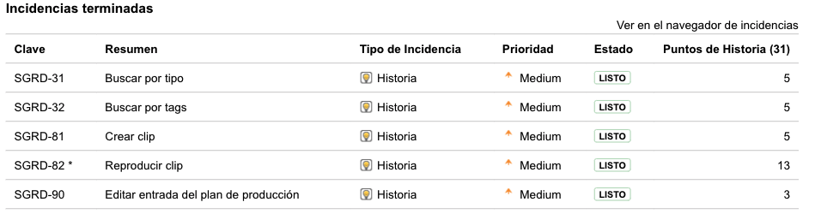
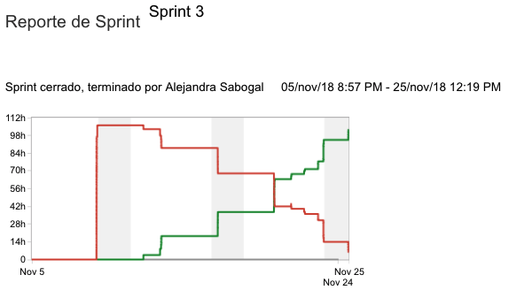
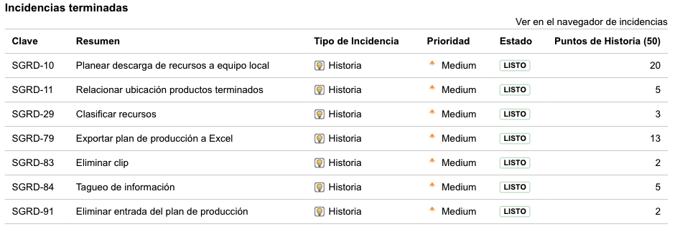
Burndown-Charts
Sprint 1
Sprint 2
Sprint 3

Slide 7
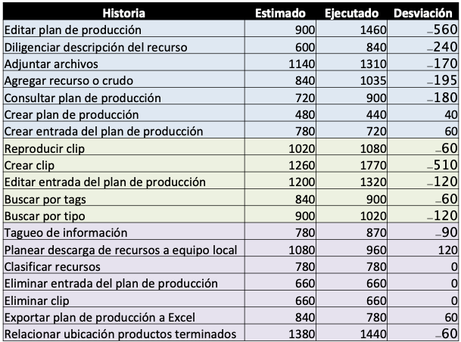
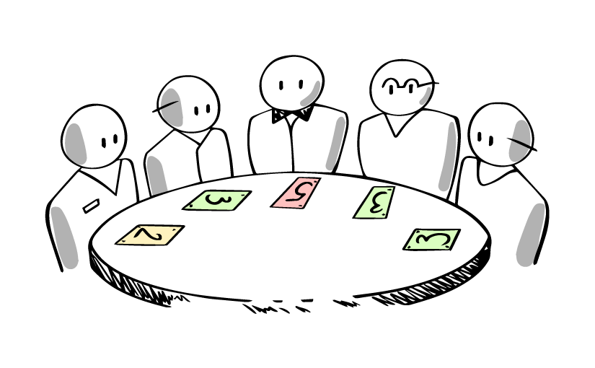
Mejoras en estimación
Los PHU para las HU y los tiempos de cada tarea, se estiman más fácilmente luego de cada iteración.
Sprint 1
-1345
Sprint 2
-870
Al analizar los datos, se observa una mejora significativa en la estimación de tiempos, ya que al ver la desviación, esta va mejorando en cada iteración.
Sprint 3
-330

Slide 8
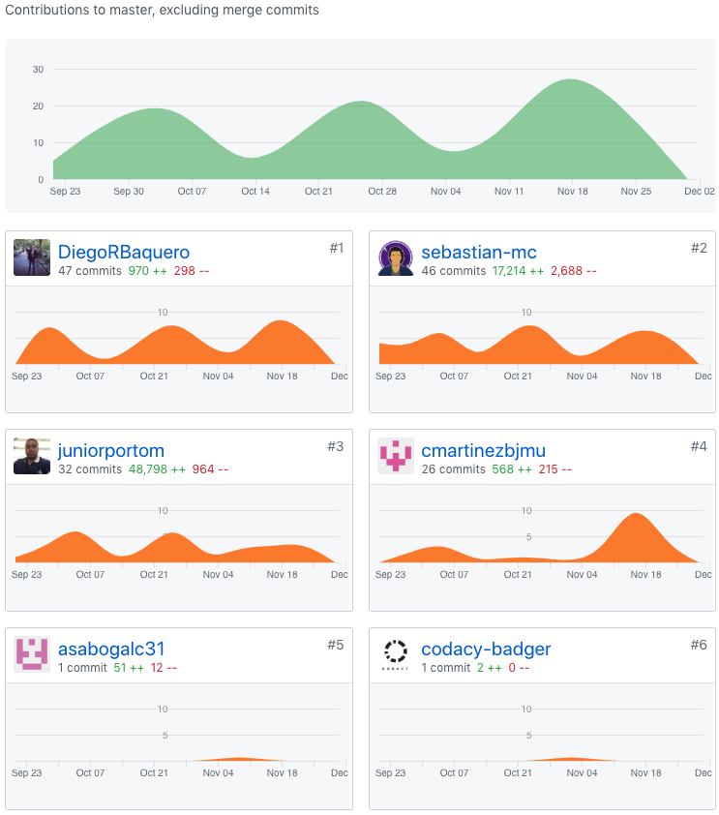
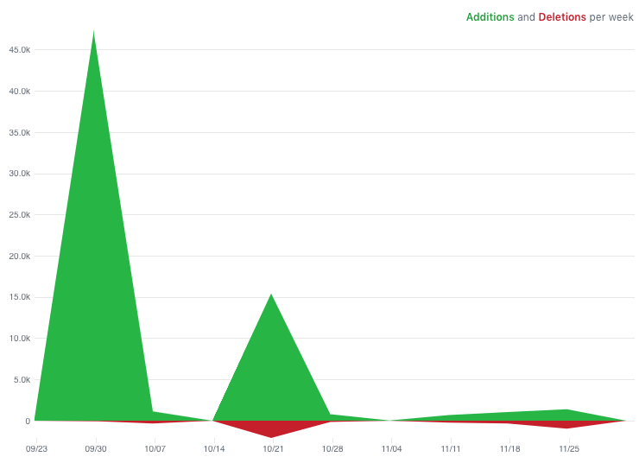
Estadísticas Git
Contribuciones a master
Frecuencia de código

Slide 9
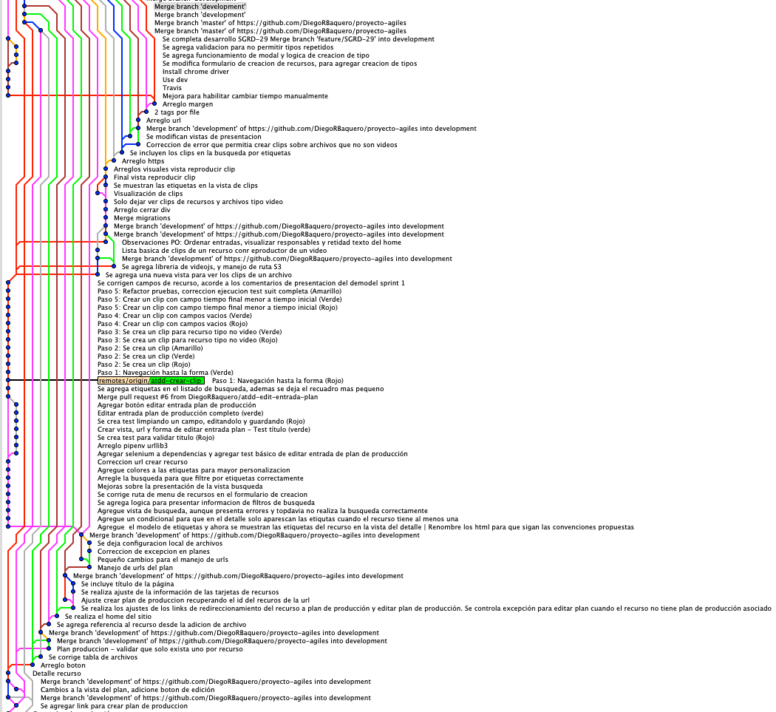
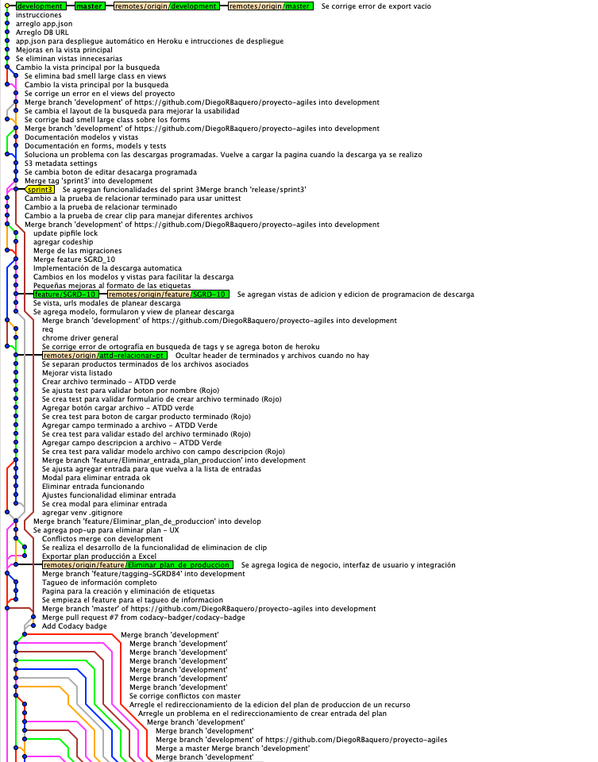
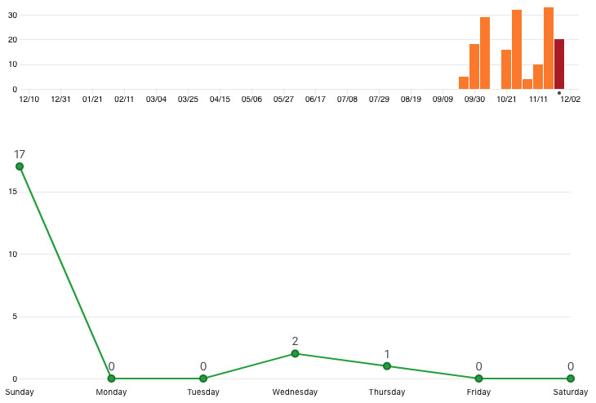
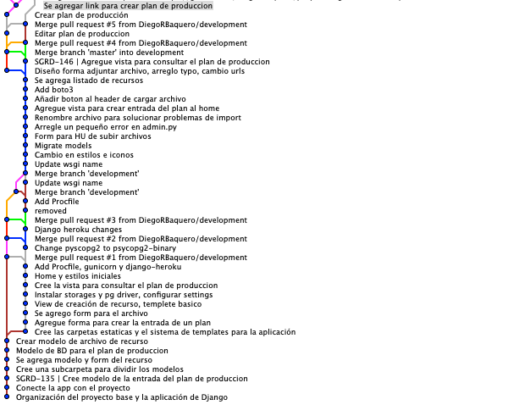
Estadísticas Git
Commits

Slide 10
Problemas - Soluciones
Problema con las actividades estimadas para cada HU
En el primer Sprint faltaron tareas para las HU como integración, despliegue, pruebas etc.. esto se resolvió al final cuando terminamos de desarrollar y tuvimos poco tiempo para desarrollarlas pero logramos manejarlo, esto se vio reflejado en la velocidad propuesta para el Sprint 2.
Asistencia de todos los integrantes para las reuniones de grupo
En ocasiones no todos los integrantes podían asistir a las ceremonias, el tiempo era estricto y no podíamos posponer mucho las actividades. Resolvimos la situación informando con tiempo en caso de no poder asistir para cubrir su trabajo o mover la reunión para otro momento del día.

Slide 11
Mejora Continua - Sprint 1
- En el sprint uno tuvimos un inicio un poco desubicado
Tarjeta más votada: comenzar a hacer la identificación de HU y planeación de actividades con unos compromisos muy sencillos pero generales: no perder de vista el incremento como un todo, no asumir y aplicar las lecciones aprendidas; con acciones de terminar lo que hizo falta.
- Desde un inicio hubo una buena colaboración en el equipo, había mucha disposición.
- Con el fin de aumentar el compromiso y diligencia de las actividades en cada uno de los integrantes, se identificó en conjunto el establecer horarios para realizar las reuniones de seguimiento diario y reservar ese tiempo, registrarlo en una actividad.

Slide 12
Mejora Continua - Sprint 2
- En el segundo sprint el equipo identificó que aún era difícil coordinar los tiempo y fijar los horarios de las ceremonias, por lo que este fue un compromiso, junto con la acción de hacer más seguimiento. Acá faltó mejora vs el sprint 1, pero había más orden.
- Nos comprometimos a notificar con tiempo cualquier problema y así tener más apoyo. Además, tener un seguimiento más cercano de las actividades no cumplidas. Mejoramos en el compromiso y diligencia de actividades, pero aún faltaba un poco más.
- Tener un seguimiento personal y del resto para evitar retrabajo y tener más apoyo de los que saben más, además de asignar. Aún con la buena colaboración, ahora faltaba más comunicación.

Slide 13
Mejora Continua - Sprint 3
- En el sprint 3 todos estuvimos de acuerdo en que debíamos dejar de posponer actividades necesarias como documentación para el final, algo que en general, estuvo presente en todos los sprints y debe ser cambiado con tiempo y disciplina. En el resto de actividades, mejoramos su seguimiento y control.
- Ya el equipo estaba a trote, mucha comunicación y colaboración, pero nos faltó revisar mejor los entregables para así tener una mejor organización y planeación de sprint. Las reuniones eran más coordinadas.
- Por último, cerramos bien en buenas prácticas, sobre todo en programación, pero faltó comenzar a hacer un uso correcto temprano de git-flow y DevOps. Por otro lado, estos lineamientos pudieron haber sido establecidos desde un principio para así todos seguirla

Slide 14
Lecciones aprendidas
En general, los compromisos y acciones designadas por el grupo se cumplieron, pero es posible mejorar la velocidad del equipo para así aprovechar al máximo cada sprint. De igual manera, notamos que con un equipo que ya ha trabajado junto, a medida que pasaba cada sprint, es más fácil conocer fortalezas y debilidades y así trabajar mejor.
La buena y oportuna comunicación hace que el desarrollo ágil sea más llevadero y fluido.
La colaboración y el apoyo entre el equipo es esencial para entregar las funcionalidades comprometidas con calidad y a tiempo.
Identificar las actividades necesarias para el cumplimiento de las historias de usuario con el fin de evitar el trabajo represado al final del sprint.

Slide 15
Gracias

